Slide 1
Ecrire des textes au cycle 2
Andrézieux le 15 janvier 2014
Montbrison le 22 janvier 2014

Slide 2
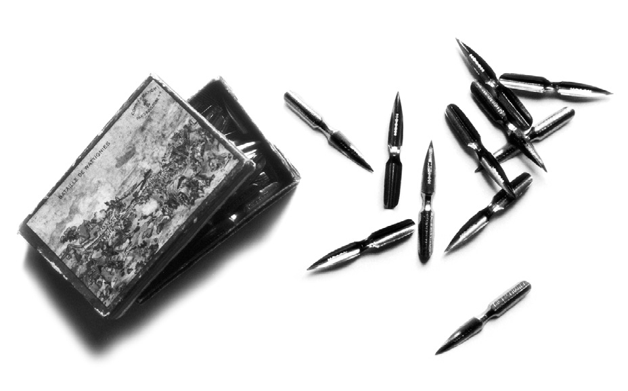
RAPPEL HISTORIQUE ANNE MARIE CHARTIER

Slide 3
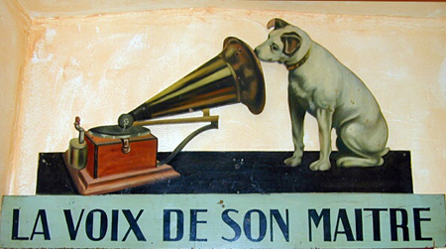
RAPPEL PHILOSPHIQUE MICHEL SERRES

Slide 4
SELON ELISABETH BAUTIER
Immédiateté des messages (Tweet, Face book, messagerie …)
Message pris comme vérité sans remise en cause
L’écrit doit s’imposer comme alternative à la diarrhée verbale avec la prise en compte de la parole de l’autre
L’écrit comme initiateur du doute

Slide 5
ELISABETH BAUTIER
On ne se raccroche pas au savoir des élèves, plutôt que le " MOI JE " conduire le " JE " à prendre ses distances pour mieux comprendre le monde.
Loin des canons de la dissertation …
Racontez votre dimanche … MOI JE suis allé chez mon …

Slide 6
GÉRER UNE TRILOGIE … QUE VA-T-ON ÉVALUER ?
Emettre des idées | Calligraphier | Respecter les normes orthographiques et syntaxiques
Nourrir par le biais de la littérature | Travailler les stratégies de copie Mobiliser le langage en accompagnement du geste | Fournir des outils, des ressources les imagiers la marguerite les réservoirs les débuts de phrase
Emettre des messages oraux
Emettre des messages écrits … les commandes d’écriture

Slide 7
LA RÉGULARITÉ
Penser des situations régulières ... voir ritualisées … d’activités de produ.ctions d’écrit courts

Slide 8
L’ORGANISATION de la CLASSE
Penser des organisations de classe qui permettent un travail avec un groupe d’élèves (de la demi classe au petit groupe).
Favoriser la coopération : travail à deux, à quatre autour des contraintes d’écriture … même si ça fait du bruit.

Slide 9
ECRIRE DANS TOUTES LES DISCIPLINES
Aborder de cette manière tous les types d’écrits de par la spécificité des situations et des domaines d’action.

Slide 10
DIX BONNES RAISONS DE FAIRE PRODUIRE DES TEXTES AU CYCLE 2 … DIX BONNES RAISONS DE FAIRE ÉCRIRE POUR ENSEIGNER LA LECTURE … ANDRÉ OUZOULIAS

Slide 11
1 - DANS LES TÂCHES D'ÉCRITURE, PLUS QUE DE LECTURE, L'ÉLÈVE DOIT MOBILISER SON ATTENTION EN PERMANENCE SUR LE TEXTE
Quand la classe lit, il peut rester inattentif. Quand il doit lire lui-même, il peut se sentir perdu, se décourager ou se mettre à rêver. Quand il écrit SON texte, celui-ci l'absorbe entièrement.

Slide 12
2 - ÉCRIRE UN TEXTE L'AIDE À COMPRENDRE QUE L'ÉCRITURE NOTE LE LANGAGE (ELLE NE REPRÉSENTE PAS LES CHOSES).
Par exemple, l'enfant est conduit à comprendre par l'expérience, que «un grand cheval blanc», qu'il veut écrire et qui, dans son esprit, lui apparaît comme une seule et même entité sémantique, s'écrit avec quatre mots. L'écriture des textes est à la source de la notion de mot, comme la lettre est à la source de celle de phonème.

Slide 13
3 - QUAND IL PRODUIT SON TEXTE, L'ÉLÈVE DOIT RESTER ATTENTIF À LA FOIS AU SENS (CE QU'IL VEUT DIRE), AU LANGAGE (COMMENT IL VA LE DIRE) ET À LA LANGUE (COMMENT «ÇA S'ÉCRIT »).
En lecture, seul importe le sens du texte (ce que celui-ci veut dire) et l'on peut négliger comment «c'est dit » et comment «ça s'écrit ». On peut aussi se laisser aveugler par le local (l'illustration, le mot, la syllabe, le graphème, la tache d'encre, ...) et oublier le global le sens du texte.
C'est ainsi également que, lorsqu'il relit son texte, l'enfant ne peut pas l'ânonner, car il sait ce qu'il a écrit. Et, ce faisant, il se construit, avant de savoir lire, le schème de la lecture orale, c'est-à-dire d'une lecture qui ressuscite l'oralité vive. Alors, par delà la segmentation du texte en mots, des mots en syllabes et des syllabes en lettres, par delà le langage même, c'est la représentation mentale qui renaît à chaque lecture.

Slide 14
4 - PRODUIRE UN TEXTE AIDE L'ÉLÈVE À COMPRENDRE EN QUOI CONSISTE L'ACTE DE LIRE.
Le fait d'écrire un texte l'installe au départ de la boucle de communication, en position d'émetteur: il veut dire quelque chose, de là il doit trouver comment le dire (ce qu'on appelle la mise en mots) et, de là, il doit encore consigner ce dire par écrit. Mais cela éclaire la position de récepteur et le chemin que celui-ci doit parcourir, dans l'autre sens : à partir de l'écrit, reconstituer le dire de l'auteur et, de là, se représenter son «vouloir dire ».

Slide 15
5 - POUR PRODUIRE UN TEXTE, IL FAUT LE FORMULER PRÉALABLEMENT
Le langage devient un objet qu'il faut manipuler et que l'écriture permet de manipuler consciemment. Ce n'est pas le cas du langage de la conversation.
En lecture, ce traitement peut rester inconscient, car le texte s'offre comme un produit fini.

Slide 16
6 - POUR ÉCRIRE, IL FAUT COMMENCER À GAUCHE AVEC LES PREMIÈRES LETTRES DU PREMIER MOT ET POURSUIVRE AINSI VERS LA DROITE (DU MOINS, EN FRANÇAIS).
Cela constitue le sens premier des expressions «le début du mot» et «la fin du mot ». En lecture, les mots sont d'abord perçus sur le modèle des images, c'est-à-dire comme des unités perceptives non orientées. Quel motif aurait-on de considérer que l'image d'une chaise, d'une table ou d'une maison a «un début» ou «une fin» ?
C'est la main du jeune écriveur qui structure le regard du jeune lecteur: le mot «maman», c'est toutes les lettres de «maman», mais c'est aussi l'ordre dans lequel elles se succèdent, de «m» à «n» quand on écrit «maman.

Slide 17
7 - L'ÉCRITURE OBLIGE À INSCRIRE SUR LA PAGE LES LETTRES LES UNES APRÈS LES AUTRES. ELLE CONDUIT AINSI NATURELLEMENT À L'ÉPELLATION
C'est-à-dire à un traitement analytique du mot qui dépasse la perception globale et qui permettra de considérer comme identique ces deux stimuli pourtant si différents sur le plan visuel : «train» et «TRAIN. Du même coup, elle offre les premières expériences de segmentation des mots et met en relief les premières analogies.
Charlotte écrit «chaton» qu'elle copie au tableau. Elle en est à «cha» qui lui fait irrésistiblement penser aux trois lettres «Cha» de «Charlotte»... Il lui a fallu écrire «chaton» pour isoler ce «cha» et le voir dans «chaton», car la seule perception du tout «chaton» en lecture ne lui avait pas permis de le remarquer. Ce cha désormais, elle le verra aussi dans «chapeau», «chameau», «cachalot», ... II lui reste à apprendre qu'à chaque fois, ou presque, qu'elle voit «cha», ces trois lettres représentent la syllabe [cha]. Mais elle est sur la voie.

Slide 18
8 - L'ÉCRITURE FRÉQUENTE DE TEXTES VA AIDER L'ÉLÈVE À MÉMORISER «AVEC», «AU», «DANS», «ET», «LA»,«QUI», «UN», ETC.,
Ces «petits mots» hyperfréquents, mais dépourvus de charge sémantique, qui constituent pourtant la plus grande partie des mots de tous les textes (70 mots constituent 50 % de tous les mots de n'importe quel texte français. En lecture, ils ne suscitent aucun intérêt, en tout cas moins que «maman», «chaton», «loup», «chocolat», «Noël», «tortue», ... En écrivant des textes, l'élève multiplie les occasions de les écrire. Beaucoup de ces mots seront mémorisés avant mêmel'accès au décodage.

Slide 19
9 - QUAND L'ENFANT ÉCRIT UN TEXTE, IL DOIT CONSTAMMENT NAVIGUER ENTRE LES MICROSTRUCTURES ET LA MACROSTRUCTURE, LES PLUS PETITES UNITÉS (MOTS ET LETTRES) ET LE SENS GLOBAL, EN PASSANT PAR LES MÉSOSTRUCTURES (GROUPES DE MOTS ET PHRASES).
Benjamin veut écrire : «Hier, je suis allé me promener avec papa et maman au bord du lac. On a vu des canards et je leur ai jeté des bouts de pain. II est en train d'écrire «promener» et a déjà écrit promen ; il doit gérer l'écriture de la fin de ce mot (microstructure) ; dans un instant, il devra se demander où il en est dans son texte (macrostructure) et déterminer l'étape suivante : «avec papa et maman» (mésostructure) avant d'entamer l'écriture de «avec» par un «a» (microstructure.)s.
Pour bien lire, c'est précisément ce qu'il faut faire : une syllabe étant décodée (le «che» de «cheval» par exemple), il faut encore trouver la syllabe suivante («val»), puis écouter l'ensemble «che-val» pour y reconnaître le mot «cheval» et, de là, l'agglomérer au groupe des mots qui forment une unité de sens («un grand cheval» par exemple), et, de là encore, il faut aller à la phrase et au texte déjà lus qu'il fautrécapituler..., tout en se projetant déjà dans la syllabe suivante...

Slide 20
10 - QUAND L'ENFANT ÉCRIT SON TEXTE, TOUS LES PROBLÈMES QU'IL A DÛ RÉSOUDRE, TOUTES LES SOLUTIONS QU'IL A TROUVÉES ET TOUTES LES DÉCOUVERTES QU'IL A FAITES LAISSENT DANS SA MÉMOIRE UNE TRACE DURABLE, CAR C'ÉTAIT SON PROJET ET C'EST DEVENU SON TEXTE.

Slide 21
LE MAÎTRE DE LECTURE DEMANDA ALORS : «MAIS COMMENT UN ENFANT QUI NE SAIT PAS LIRE PEUT-IL ÉCRIRE ET ÉCRIRE BEAUCOUP ?»

